Slide 1

Финансовое управление Администрации Белокалитвинского района
Бюджет
Белокалитвинского района
на 2017 год
и на плановый период
2018 и 2019 годов

Slide 2

Финансовое управление Администрации Белокалитвинского района
Основа формирования решения Собрания депутатов Белокалитвинского района «О бюджете Белокалитвинского района на 2017 год и на плановый период 2018 и 2019 годов»
Прогноз социально-экономического развития Белокалитвинского района 2017-2019 годы, утвержденного распоряжением Администрации Белокалитвинского района от 03 октября 2016 года №148
Основные направления бюджетной политики и налоговой политики Белокалитвинского района на 2017-2019 годы, с учетом прогноза социально-экономического развития Ростовской области и Российской Федерации
Основные направления бюджетной и налоговой политики Ростовской области на 2017-2019 и на плановый период 2018 и 2019 год (постановление ПРО от 26.10.2016 №726)

Slide 3


Финансовое управление Администрации Белокалитвинского района
Особенностью подготовки
бюджета Белокалитвинского района является возвращение к трехлетнему бюджетному планированию в соответствии с требованиями, установленными бюджетным законодательством и разработка Бюджетного прогноза
на 2017-2022 годы, что повышает степень определенности и предсказуемости направлений реализации бюджетной политики в среднесрочной перспективе

Slide 4

Финансовое управление Администрации Белокалитвинского района
Основные цели бюджетной политики Белокалитвинского района
Обеспечение устойчивости и сбалансированности бюджета Белокалит-винского района
Выполнение принятых обязательств перед гражданами
Инвестирование в человеческий капитал
Наращивание темпов роста собственных (налоговых и неналоговых) доходов
Своевременное исполнение расходных обязательств, недо-пущение просроченной кредиторской задолженности

Slide 5









Финансовое управление Администрации Белокалитвинского района
Эффективное управление расходами бюджета Белокалитвинского района будет обеспечиваться посредством реализации муниципальных программ,
направленных на поступательное развитие социальной сферы, коммунальной и транспортной инфраструктуры, обеспечение жильем отдельных категорий граждан, поддержку агропромышленного комплекса и другие направления

Slide 6














Финансовое управление Администрации Белокалитвинского района
Основные параметры бюджета Белокалитвинского района
на 2017 год
Доходы бюджета
2 502 703,9
Расходы бюджета
2 502 703,9
Налог на доходы
физических лиц
294 919,7
Социальная политика
811 796,1
Образование
1 168 948,1
Акцизы
33 647,8
Здравоохранение
52 199,4
Иные доходы
27 573,5
Жилищно-коммунальное
хозяйство
169 967,3
Безвозмездные
поступления
2 086 983,2
Дорожный фонд
45 505,1
Доходы от использования
имущества
30 501,8
Сельское хозяйство
43 527,8
Налоги на совокупный доход
29 077,9
Иные расходы
210 760,1

Slide 7
Финансовое управление Администрации Белокалитвинского района
Основные параметры бюджета Белокалитвинского района на 2018- 2019 годы
Доходы
бюджета
2018
2019
2018
2019
Расходы
бюджета
2 482 919,6
2 537 440,7
2 482 919,6
2 537 440,7
Социальная политика
829 156,1 853 530,5
Налог на доходы физ.лиц
352 191,1 366 505,7
Акцизы
35 333,5 37 258,9
Образование
1 058 655,2 1 095 776,3
Здравоохранение
46 048,3 26 900,2
Иные доходы
28 814,3 29 958,7
ЖКХ
243 587,0 243 587,0
Налоги на совокупный доход
30 415,4 31 672,3
Дорожный фонд
54 020,4 50 331,6
Доходы от использования
имущества
28 353,1 28 709,7
Сельское хозяйство
42 272,6 42 866,4
Безвозмездные поступления
2 007 812,2 2 043 335,4
Иные расходы
209 180,0 224 448,7

Slide 8
Финансовое управление Администрации Белокалитвинского района
Основные параметры бюджета Белокалитвинского района
на 2017 и на плановый период 2018 и 2019 годов
Показатель | 2016 год | 2017 год | 2018 год | 2019 год
Доходы | 3 012 000,0 | 2 502 703,9 | 2 482 919,6 | 2 537 440,7
Расходы | 2 925 639,1 | 2 502 703,9 | 2 482 919,6 | 2 537 440,7
Дефицит(-)/Профицит(+) | -13 784,3 | 0 | 0 | 0
Источники финансирования дефицита | 13 784,3 | 0 | 0 | 0

Slide 9

Финансовое управление Администрации Белокалитвинского района
Тыс. рублей

Slide 10
Финансовое управление Администрации Белокалитвинского района
Факт 2015 года
Бюджетные назначения 2016 года
2017
2018
2019

Slide 11
Финансовое управление Администрации Белокалитвинского района
Консолидированный бюджет
Бюджет района

Slide 12
Финансовое управление Администрации Белокалитвинского района

Slide 13
Финансовое управление Администрации Белокалитвинского района

Slide 14
Финансовое управление Администрации Белокалитвинского района

Slide 15
Финансовое управление Администрации Белокалитвинского района
Структура расходов бюджета Белокалитвинского района на 2017 год

Slide 16
Финансовое управление Администрации Белокалитвинского района
Структура расходов бюджета Белокалитвинского района на 2018 год

Slide 17
Финансовое управление Администрации Белокалитвинского района
Структура расходов бюджета Белокалитвинского района на 2019 год

Slide 18
Финансовое управление Администрации Белокалитвинского района
Показатели расходов бюджета Белокалитвинского района на 2017-2019 годы сформированы с учетом следующих особенностей:
Индексация социальных и иных выплат населению, подлежащих индексации в соответствии с действующим законодательством, на 4% ежегодно
Пропуск индексации расходов на оплату труда муниципальных служащих
Пропуск индексации расходов на оплату труда работников муниципальных учреждений, обслуживающего и технического персонала аппарата управления органов местного самоуправления

Slide 19
Финансовое управление Администрации Белокалитвинского района
Основная задача в реализации муниципальной политики Белокалитвинского района – безусловное обеспечение исполнения Указов Президента Российской Федерации от 07.05.2012 года №597, 598,600, 601,606, от 28.12.2012 № 1688
В их числе по приоритетным направлениям:
Повышение заработной платы работникам бюджетного сектора экономики
Улучшение жилищных условий семей, имеющих трех и более детей, включая создание необходимой инфраструктуры на земельных участках, предоставляемых на бесплатной основе
Переселение граждан из жилищного фонда, признанного непригодным для проживания, аварийным, подлежащим сносу

Slide 20





Финансовое управление Администрации Белокалитвинского района
Программная структура расходов бюджета Белокалитвинского района
Всего на реализацию муниципальных программ предусмотрено:
в 2017 году – 2 454 527,8 тыс. рублей (98,1%),
в 2018 году – 2 463 329,3 тыс. рублей (99,2%),
в 2019 году – 2 517 645,8 тыс. рублей (99,2%).
На реализацию 13-ти муниципальных программ «социальной» направленности в проекте бюджета района предусмотрено:
в 2017 году – 2 075 330,5 тыс. рублей (84,6%),
а в 2018 году – 2 005 085,9 тыс.рублей, (81,4%),
и в 2019 году – 2 060 156,5 тыс. рублей (81,8%).

Slide 21
Финансовое управление Администрации Белокалитвинского района
Бюджетные ассигнования по разделам бюджетной классификации расходов
На 2017 год объем расходов предлагается в сумме 2 502 703,9 тыс. рублей
На 2018 год объем расходов предлагается в сумме 2 482 919,6 тыс. рублей
На 2019 год объем расходов предлагается в сумме 2 537 440,7 тыс. рублей

Slide 22
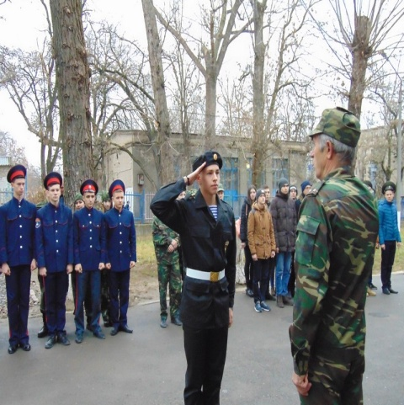

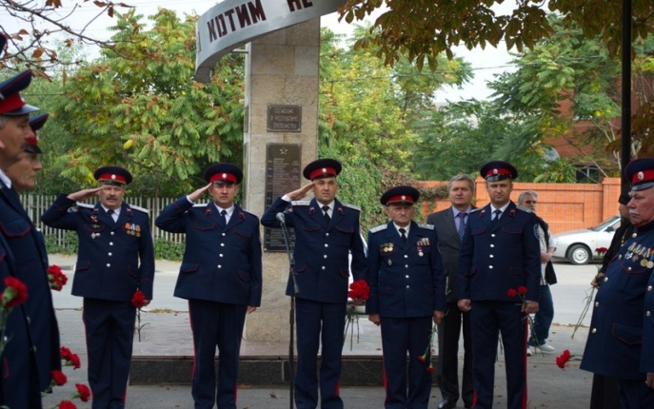

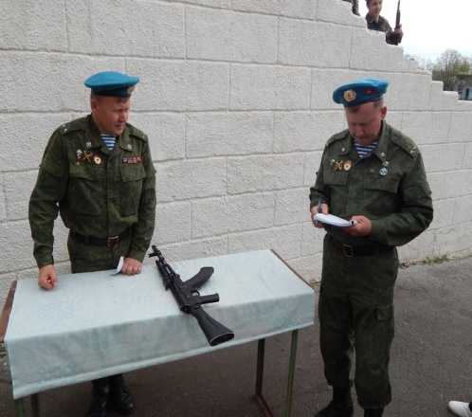
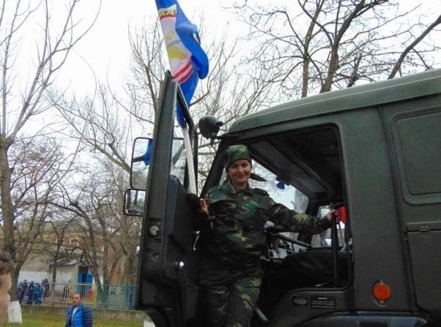
Финансовое управление Администрации Белокалитвинского района
Расходы бюджета Белокалитвинского района в сфере национальной безопасности и правоохранительной деятельности
В бюджете Белокалитвинского района на 2017-2019 г. по данному разделу ежегодно предусмотрено
12 356,6 тыс. рублей,
в том числе:
финансовое обеспечение муниципального казенного учреждения Белокалитвинского района «Управление ГО и ЧС», улучшение материально-технической базы поисково-спасательного формирования
финансовое обеспечение «СЛУЖБА 112» Белокалитвинского района
финансовое обеспечение деятельности аварийно-спасательных формирований по предупреждению и ликвидации ЧС, в том числе на осуществление переданных полномочий городски поселений Белокалитвинского района

Slide 23





Финансовое управление Администрации Белокалитвинского района
Расходы бюджета Белокалитвинского района в сфере национальной экономики на 2017-2019 годы
В бюджете района по данному разделу предусмотрены бюджетные ассигнования :
в 2017 году – 90 610,7 тыс.рублей,
в 2018 году – 97 870,8 тыс. рублей,
в 2019 году – 94 775,8 тыс. рублей

Slide 24
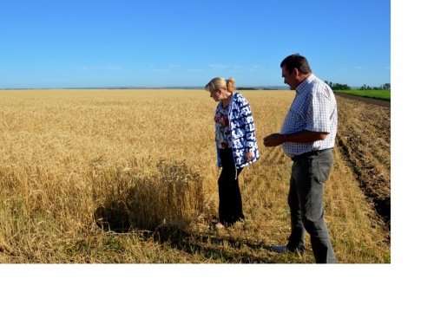
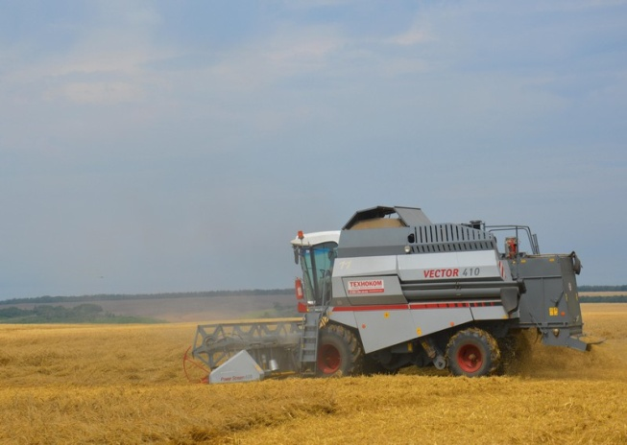

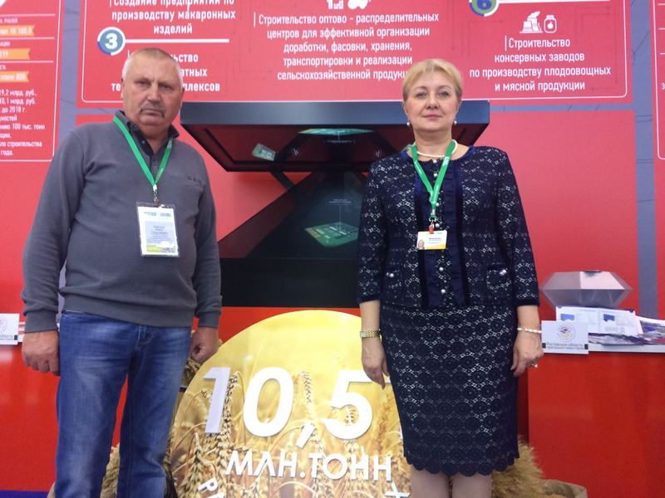
Финансовое управление Администрации Белокалитвинского района
Подраздел «Сельское хозяйство и рыболовство»
По данному разделу на организацию исполнительно-распорядительных функций, связанных с переданных государственных полномочий по поддержке сельскохозяйственного производства и осуществлению мероприятий в области обеспечения плодородия земель сельскохозяйственного назначения предусмотрены на 2017-2018 год - 2 185,4 тыс. рублей, на 2019 – 2 242,5 тыс. рублей
На развитие отрасли растениеводства,
переработки и реализации продукции растениеводства за счет средств федерального и областного бюджета планируется направить
в 2017 году – 43 527,8 тыс. рублей,
в 2018 году – 42 272,6 тыс. рублей,
в 2019 году – 42 866,4 тыс. рублей,
Предоставление субсидий сельскохозяйственным товаропроизводителям на компенсацию части стоимости агрохимического обследования пашни
в 2019 году – 1 435,0 тыс. рублей

Slide 25


Финансовое управление Администрации Белокалитвинского района
Расходы на развитие субъектов малого и среднего предпринимательства
Расходы на развитие субъектов малого и среднего предпринимательства:
На поддержку малого и среднего предпринимательства запланированы средства в сумме по 1 447,8 тыс. рублей ежегодно в 2017-2019 г.,
в том числе за счет средств областного бюджета
717,8 тыс. рублей,
за счет средств местного бюджета
730,0 тыс. рублей

Slide 26
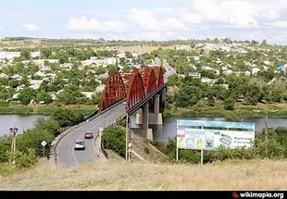

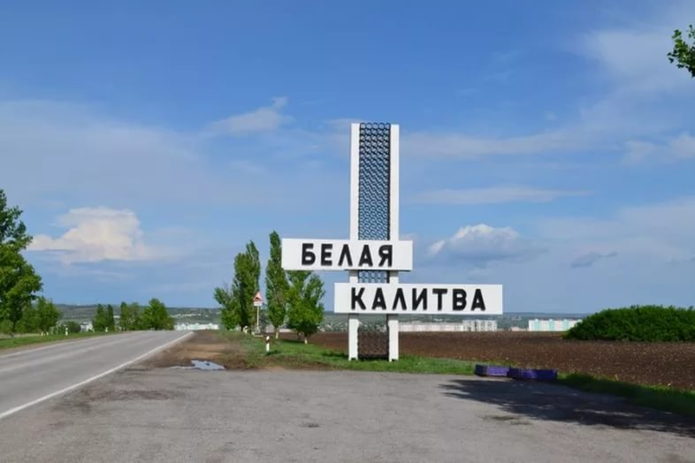
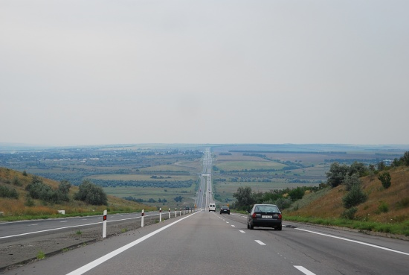
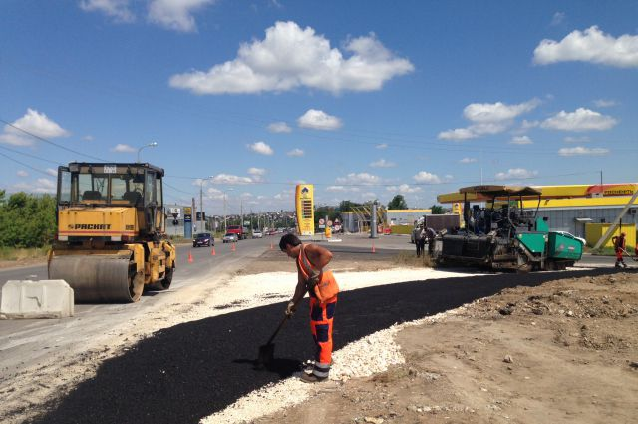
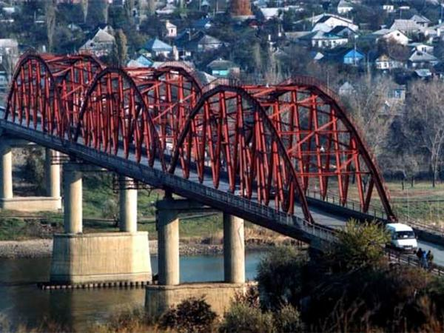
Финансовое управление Администрации Белокалитвинского района
Расходы бюджета Белокалитвинского района на дорожное хозяйство (дорожные фонды)
Расходы на «Дорожное хозяйство»
(дорожные фонды)
В 2017 – 40,9 млн.рублей
В 2018 – 47,3 млн.рублей
В 2019 – 45,3 млн.рублей
На ремонт и содержание автомобильных дорог -
37,6 млн. руб.
На изготовление проектно-сметной документации по капитальному ремонту, строительству и реконструкции муниципальных объектов транспортной инфраструктуры –
2,1 млн. руб.
На мероприятия
по обеспечению безопасности дорожного движения –
1,2 млн.руб.

Slide 27


Финансовое управление Администрации Белокалитвинского района
Расходы бюджета Белокалитвинского района на охрану окружающей среды
В бюджете
Белокалитвинского района
по разделу «Охрана окружающей среды» предусмотрены бюджетные ассигнования
в сумме по 90,0 тыс. рублей ежегодно
на 2017-2019 годы
Расходы по разделу будут направлены на организацию
детско-юношеского экологического движения

Slide 28

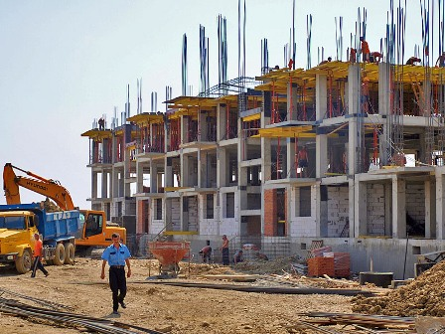
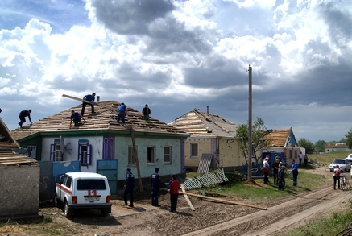
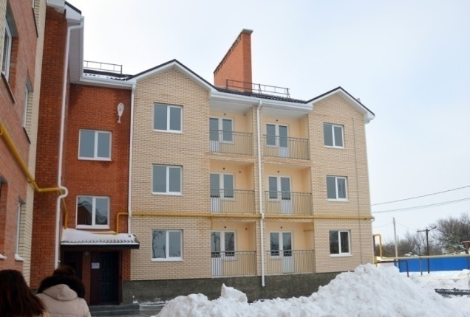
Финансовое управление Администрации Белокалитвинского района
Расходы бюджета Белокалитвинского района
в сфере жилищно-коммунального хозяйства
Общий объем расходов :
в 2017 году составит – 461,5 млн.рублей,
в 2018 году – 243,6 млн.рублей,
в 2019 году – 243,6 млн.рублей.
Расходы на «Жилищное хозяйство»:
В 2017 – 170,0 млн.рублей
В 2018 – 243,6 млн.рублей
В 2019 – 243,6 млн.рублей

Slide 29
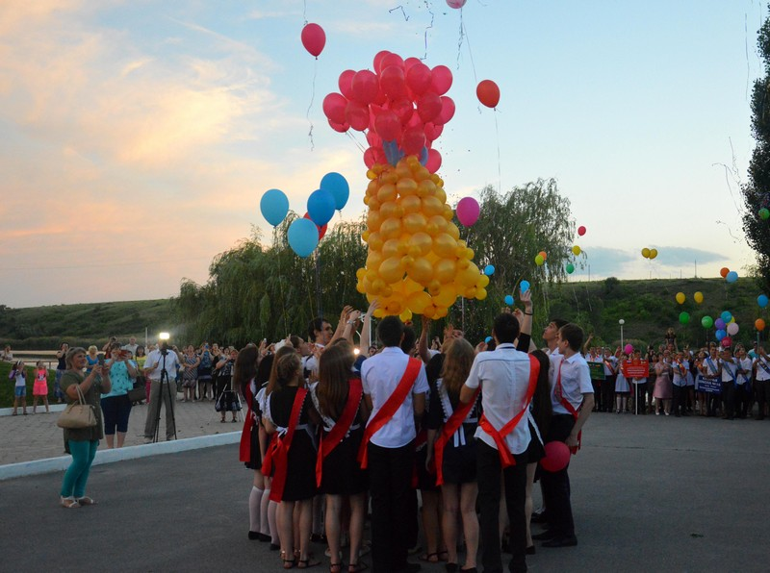
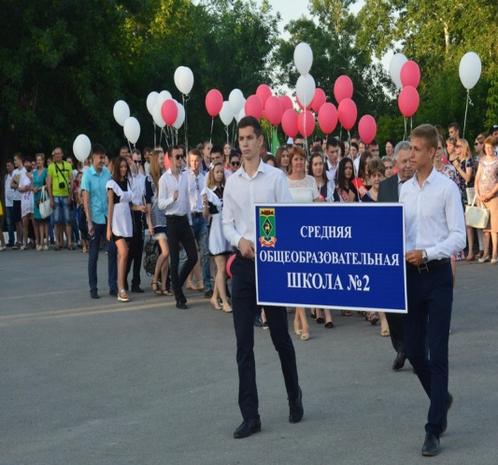
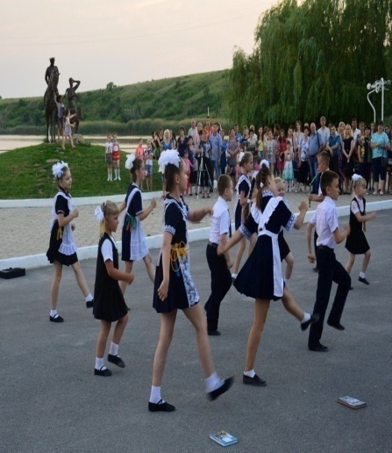
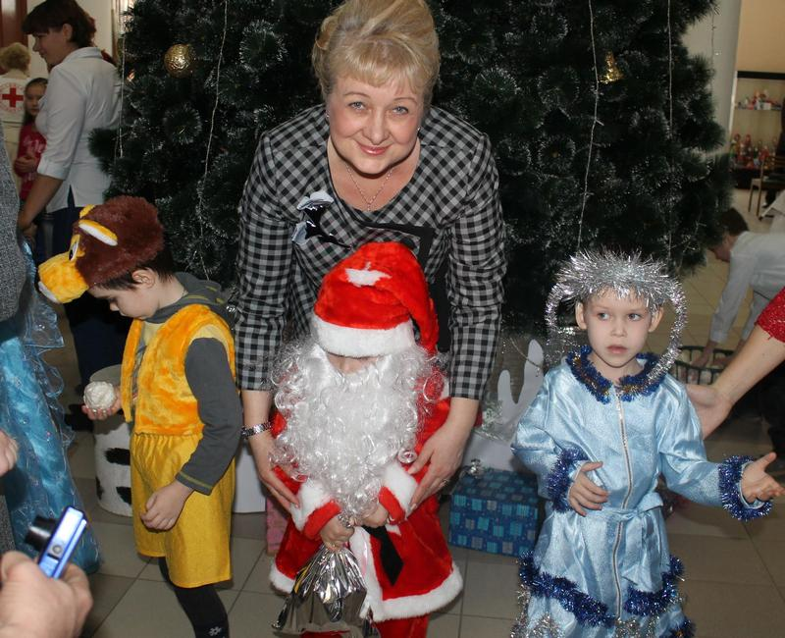
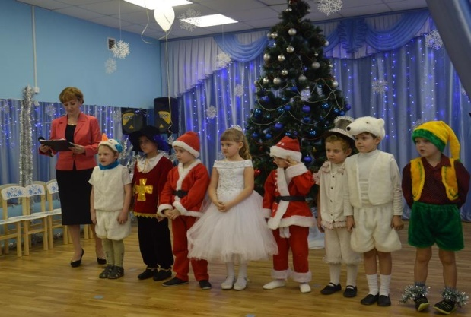

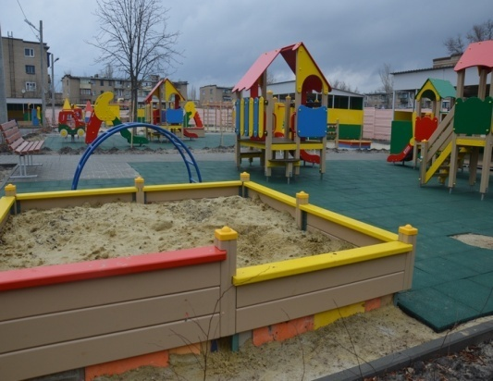
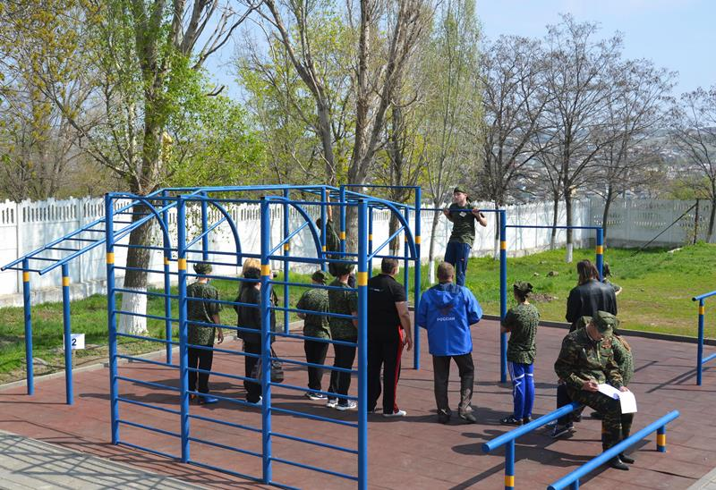
Финансовое управление Администрации Белокалитвинского района
Расходы бюджета Белокалитвинского района на 2017-2019 год в сфере образования
В бюджете района по разделу «Образование» предусмотрены бюджетные ассигнования
в 2017 году – 1 168 948,1 тыс. рублей,
в 2018 году – 1 058 655,2 тыс. рублей,
в 2019 году – 1 095 776,3 тыс. рублей.

Slide 30
Финансовое управление Администрации Белокалитвинского района
Направления в сфере образования на 2017-2019 годы
На обеспечение деятельности
детских садов
в 2017 году – 271 878,4 тыс. рублей,
в 2018 году – 274 102,8 тыс. рублей,
в 2019 году – 281 879,1 тыс. рублей;
На обеспечение деятельности
школ
на 2017 год – 666 034,4 тыс.рублей,
на 2018 год – 615 163,5 тыс. рублей,
на 2019 году – 658 581,3 тыс. рублей;.
На организацию и обеспечение отдыха и оздоровление детей в загородных и санаторно-курортных лагерях
в 2017 году – 16373,1тыс.рублей,
в 2018 году – 17028,0 тыс.рублей,
в 2019 году – 17709,1тыс. рублей;
На организацию отдыха детей в каникулярное время
на 2017 год в сумме 6 352,8 тыс. рублей,
на 2018 год в сумме 6 607,0 тыс. рублей,
на 2019 год в сумме 6 871,2 тыс. рублей;
На обеспечение деятельности аппарата отдела образования
на 2017 год в сумме 7 083,6 тыс. рублей,
на 2018 год в сумме 7 079,7 тыс. рублей,
на 2019 год в сумме 7 248,1 тыс. рублей,
На обеспечение деятельности, организаций дополнительного образования детей и прочих организаций предусмотрено:
на 2017 год – 60 838,4 тыс. рублей,
на 2018 год – 59 067,8 тыс. рублей,
на 2019 год – 60 771,5 тыс. рублей
На завершение строительства
3-х дошкольных образовательных организаций в сумме 118 755,6 тыс. рублей, в т.ч.:
мкр. Заречный -76 310,4 тыс.рублей,
мкр. Солнечный – 3 337,0 тыс. рублей,
Коксовское с.п. – 39 108,2 тыс. рублей
На реализацию проекта
«Всеобуч по плаванию»
на 2017-2019 г.г. в сумме по
680,7 тыс. рублей ежегодно.

Slide 31
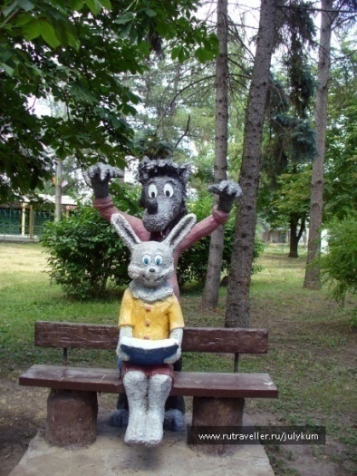
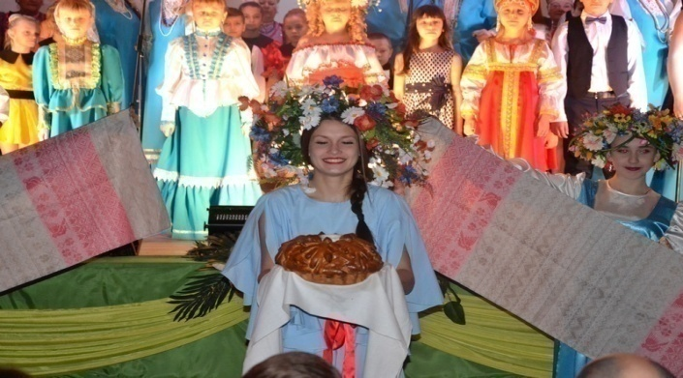

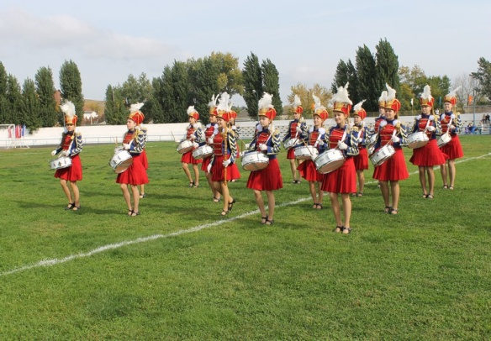
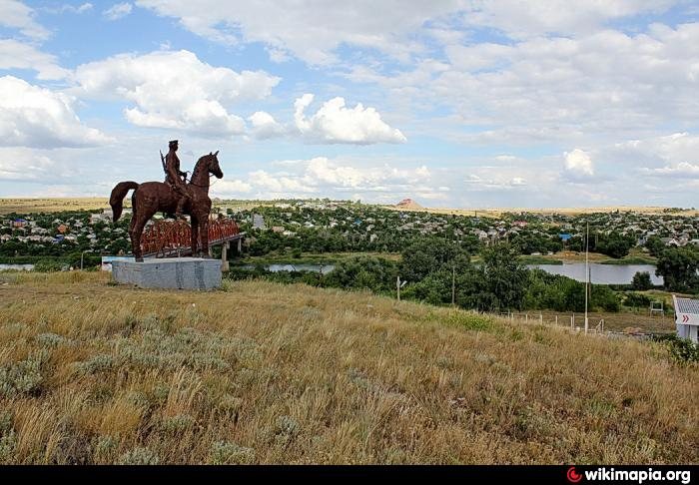

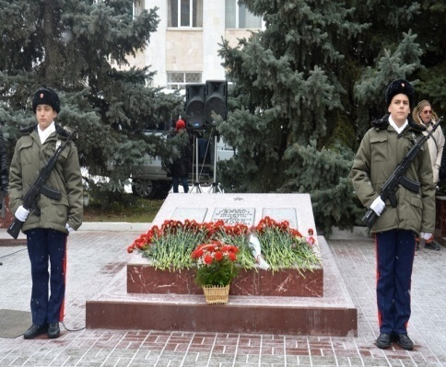
Финансовое управление Администрации Белокалитвинского района
Расходы бюджета Белокалитвинского района
на 2017-2019 год в сфере культуры, кинематографии
В бюджете района по данному разделу предусмотрены бюджетные ассигнования
в 2017 году в сумме 42 704,7 тыс. рублей,
в 2018 году в сумме 70 899,3 тыс. рублей
в 2019 году в сумме 83 622,5 тыс. рублей.
Финансовое обеспечение выполнения муниципальных заданий учреждениями культуры
в 2017 году в сумме 39 335,2 тыс. рублей,
в 2018 году – 39 532,3 тыс. рублей
в 2019 году – 40 028,2 тыс. рублей, в т.ч. библиотеками, музеем, клубами.
На проведение мероприятий в сфере культуры в 2017-2019 годах в сумме по 702,7 тыс. рублей ежегодно, в том числе на организацию и проведение слета работников культуры, фестиваля бардовской песни и фестиваля творчества детей-инвалидов «Точка опоры», праздников «Масленица», «День матери», «Матушка казанская», праздничных мероприятий, посвященных Победе в Великой Отечественной войне и другие мероприятия.
Расходы на комплектование книжных фондов библиотек муниципальных образований
в сумме по 100,0 тыс. рублей в 2017 -2019 г.г. ежегодно;

Slide 32
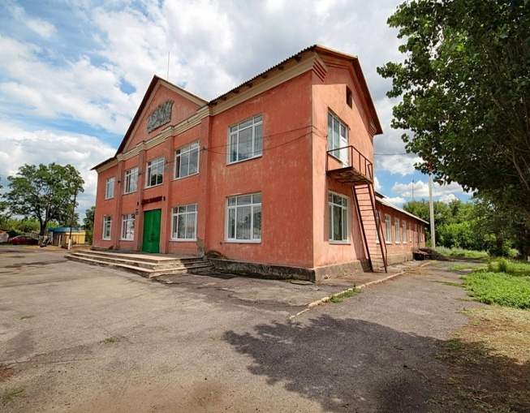
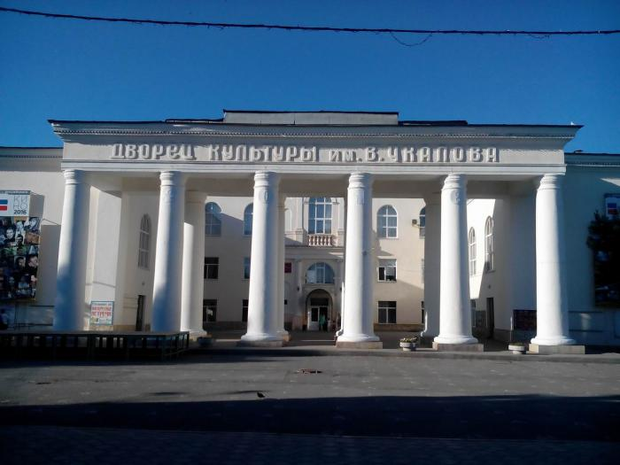
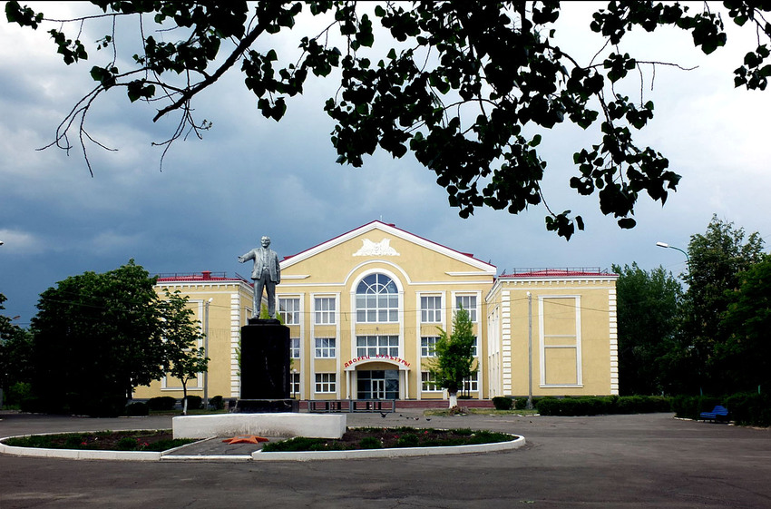
Финансовое управление Администрации Белокалитвинского района
Расходы бюджета Белокалитвинского района
на 2017-2019 год в сфере культуры, кинематографии
Предусмотрены также средства на капитальный ремонт муниципальных учреждений культуры:
Ильинский СДК в 2018 году в сумме 27 998,7 тыс. рублей,
в т.ч. за счет областного бюджета – 26 318,7 тыс. рублей,
за счет средств местного бюджета – 1 680,0 тыс. рублей;
Дом культуры п. Заречный,
в 2017 году в сумме 40 176,5 тыс. рублей,
в т.ч. за счет областного бюджета – 37 765,9 тыс. рублей,
за счет средств местного бюджета – 2 410,6 тыс. рублей.

Slide 33
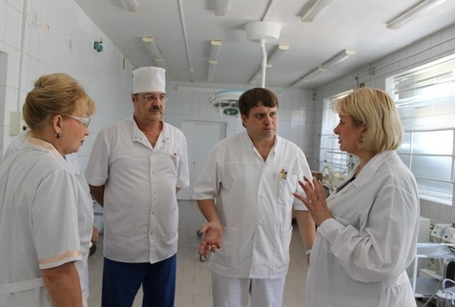
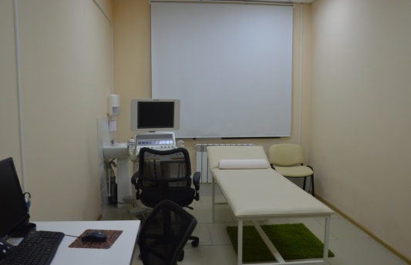
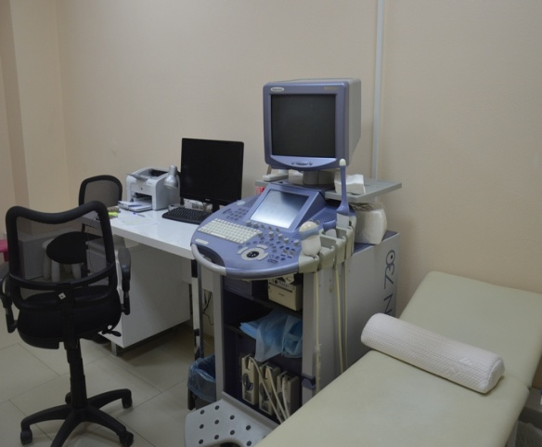
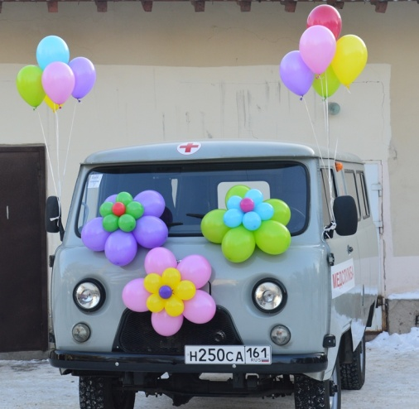
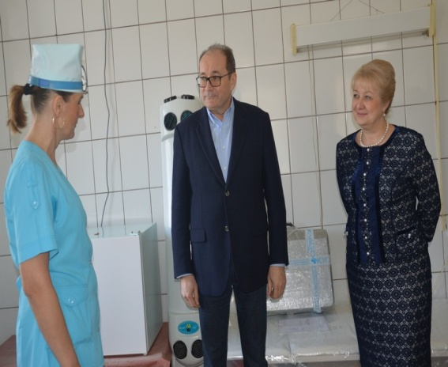
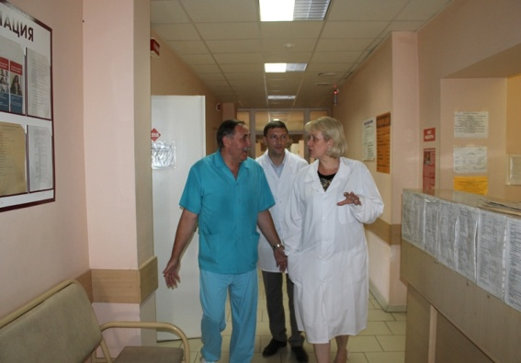
Финансовое управление Администрации Белокалитвинского района
Расходы бюджета Белокалитвинского района на 2017-2019 год в сфере здравоохранения
В местном бюджете,
в целях финансового обеспечения деятельности 4 муниципальных учреждений здравоохранения Белокалитвинского района предусмотрены бюджетные ассигнования:
в 2017 году – 52 199,4 тыс. рублей,
в 2018 году – 46 048,3 тыс. рублей,
в 2019 году – 26 900,2 тыс. рублей.
Основная часть расходов
по данному разделу
направлена
на реализацию муниципальной программы «Развитие здравоохранения»,
приоритетными целями которой является обеспечение доступности медицинской помощи и повышение эффективности медицинских услуг, объемы, виды и качество которых должны соответствовать уровню заболеваемости и потребностям населения.

Slide 34

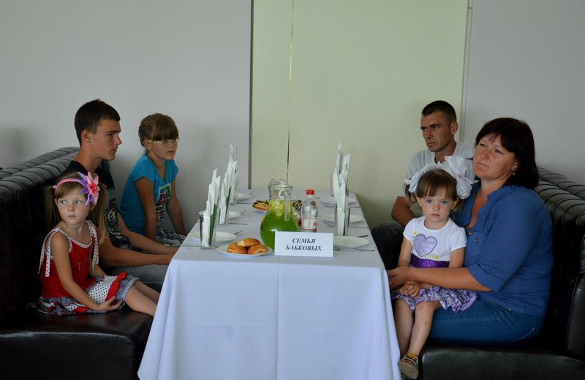

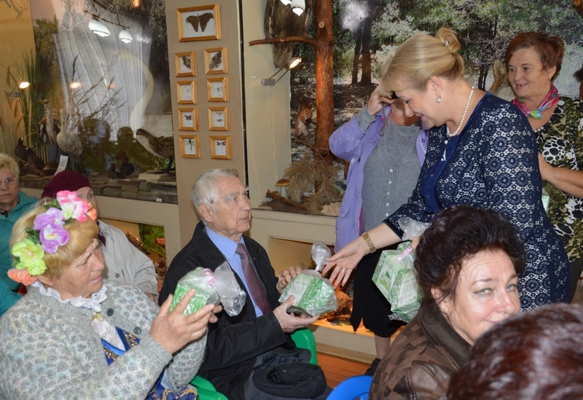
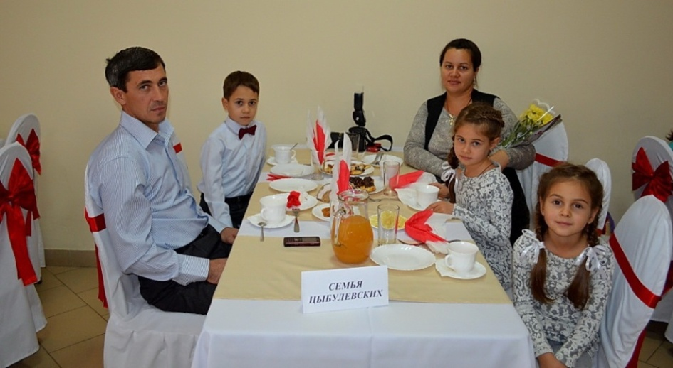
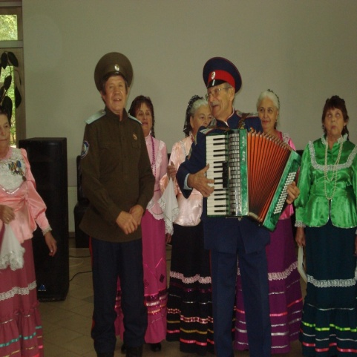
Финансовое управление Администрации Белокалитвинского района
Расходы бюджета Белокалитвинского района на 2017-2019 год в сфере социальной политики
В бюджете
Белокалитвинского района
предусмотрены бюджетные
ассигнования:
в 2017 году – 811 796,1 тыс. рублей,
в 2018 году – 829 156,1 тыс. рублей,
в 2019 году – 853 530,5 тыс. рублей.

Slide 35
Финансовое управление Администрации Белокалитвинского района
Расходы бюджета Белокалитвинского района на 2017-2019 год
в сфере социальной политики
За счет субвенций федерального бюджета продолжена реализация переданных государственных полномочий по социальной поддержке:
граждан, награжденных нагрудным знаком «Почетный донор России»,
в 2017 – 2019 годах по 4 489,5 тыс. рублей;
инвалидов, ветеранов, граждан, подвергшихся радиационному воздействию вследствие ядерных испытаний на Семипалатинском полигоне и катастрофы на Чернобыльской АЭС, по оплате жилого помещения и коммунальных услуг
в 2017 году –3917 тыс. рублей, в 2018-2019 году по 4 084,0тыс. рублей;
инвалидов по выплате компенсации страховых премий по договору обязательного страхования гражданской ответственности владельцев транспортных средств в 2017 – 2019 годах по 30,3 тыс.рублей ежегодно;
оплата ЖКУ отдельным категориям граждан –
2017год - 83315,6тыс. рублей; 2018год – 86731,6 тыс. рублей; 2019год – 90 287,5 тыс. рублей.

Slide 36
Финансовое управление Администрации Белокалитвинского района
Расходы бюджета Белокалитвинского района на 2017-2019 год в сфере социальной политики
Приоритетным направлением деятельности остается совершенствование демографической политики в области социальной поддержки семьи и детей, по данному направлению запланированы расходы на:
осуществление полномочий по выплате компенсации родительской платы за присмотр и уход за детьми на 2017-2019 года в размере 11 937,3 тыс. рублей ежегодно;
осуществление полномочий по предоставлению мер социальной поддержки детей-сирот и детей, оставшихся без попечения родителей, на 2017 год в сумме 29 983,0 тыс. рублей, на 2018 год в сумме 31 957,3 тыс. рублей, на 2019 год в сумме 33 609,4 тыс. рублей;
осуществление полномочий по предоставлению мер социальной поддержки граждан, усыновивших (удочеривших) ребенка (детей), в части назначения и выплаты единовременного денежного пособия на 2017 год в сумме 30,0 тыс. рублей, на 2018 год в сумме 30,0 тыс. рублей, на 2019 год в сумме 60,0 тыс. рублей;
выплату единовременного пособия при всех формах устройства детей, лишенных родительского попечения, в семью на 2017-2019 года в размере 492,8 тыс. рублей ежегодно;
выплату ежемесячного пособия на ребенка в 2017 году – 48332,2 тыс. рублей, в 2018 году – 50301,5тыс. рублей и в 2019 году – 52278,1 тыс. рублей;
социальную поддержку детей из многодетных семей в 2017 году –10328,3 тыс. рублей, в 2018 году – 10 752,5 тыс. рублей и в 2019 году – 11199,4 тыс. рублей;
детей первого-второго года жизни из малоимущих семей в 2017 году –12518,7 тыс. рублей, в 2018 году –13019,4 тыс. рублей и в 2019 году –13562,2 тыс. рублей;
социальную поддержку беременных женщин из малоимущих семей, кормящих матерей и детей в возрасте до трех лет из малоимущих семей в 2017 году – 42,0 тыс. рублей, в 2018 году – 43,7тыс. рублей и в 2019 году – 45,5 тыс. рублей;
выплату регионального материнского капитала в 2017-2019годах ежегодно 8175,2 тыс. рублей;
выплату пособий по беременности и родам, единовременного пособия при рождении ребенка, ежемесячного пособия по уходу за ребенком в 2017году – 77657,2 тыс. рублей, в 2018 году – 84123,0 тыс. рублей и в 2019 году – 85830,0 тыс. рублей.

Slide 37
Финансовое управление Администрации Белокалитвинского района
Расходы бюджета Белокалитвинского района на 2017-2019 год в сфере социальной политики
Одним из важнейших направлений социально-экономического развития
Белокалитвинского района на период до 2020 года
является повышение качества жизни населения, обеспечение комфортным и доступным жильем граждан, нуждающихся в улучшении жилищных условий.
При формировании проекта бюджета на 2017 год и плановый период 2018 и 2019 годов
сохранены принятые ранее обязательства,
предусматривающие государственную поддержку граждан, нуждающихся в улучшении жилищных условий.
На реализацию указанных мероприятий запланированы расходы в
2017 году –27754,4 тыс. рублей, в 2018 – 2019гг - 20634,6 тыс. рублей ежегодно.
В целях своевременного обеспечения жилыми помещениями детей-сирот и лиц, оставшихся без попечения родителей, предлагается направить
в 2017 году 21275,0 тыс. рублей, в 2018 и 2019 годах – по 14800,0 тыс. рублей ежегодно.
На обеспечение жильем молодых семей, граждан, проживающих в сельской местности, в том числе молодых семей и молодых специалистов планируется предусмотреть
в 2017-2019 годах – 3255,4 тыс. рублей ежегодно;
на обеспечение жильем ветеранов Великой Отечественной войны и приравненных к ним лиц
на 2017 год – 2579,2 тыс. рублей;
ветеранов боевых действий, инвалидов и семей, имеющих детей-инвалидов,
на 2017 год –644,8 тыс. рублей, на 2018 и 2019 годы по 2579,2 тыс. рублей ежегодно.

Slide 38
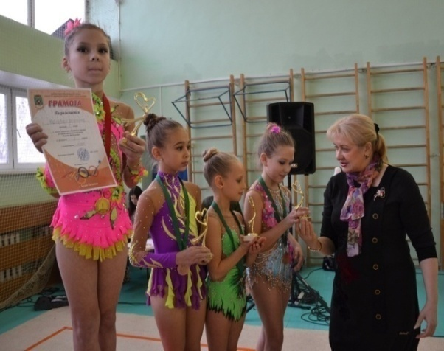
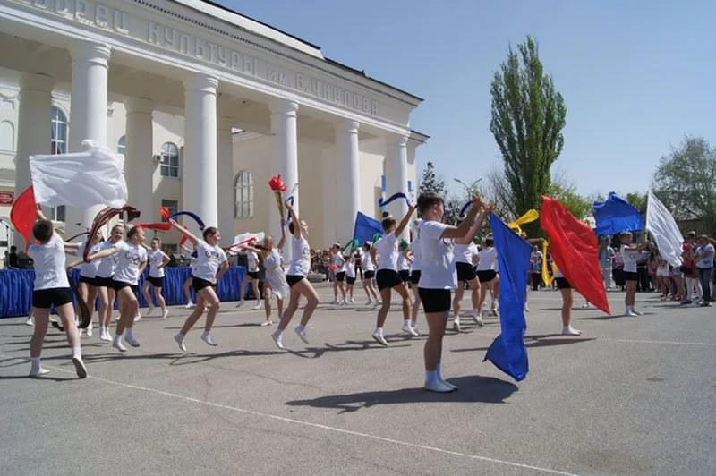


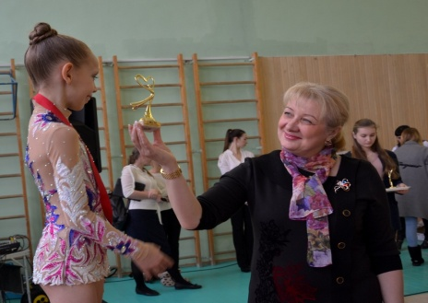
Финансовое управление Администрации Белокалитвинского района
Расходы Белокалитвинского района на 2017-2019 год в сфере физической культуры и спорта
В бюджете Белокалитвинского района по разделу «Физическая культура и спорт» предусмотрены бюджетные ассигнования
на проведение спортивных мероприятий
в 2017 году – 2 906,2 тыс. рублей,
в 2018 году – 2 906,2 тыс. рублей ,
в 2019 году – 2 906,2 тыс. рублей.

Slide 39
Финансовое управление Администрации Белокалитвинского района
Объемы межбюджетных трансфертов, предоставляемых бюджетам поселений Белокалитвинского района
Бюджетные ассигнования по разделу «Межбюджетные трансферты общего характера бюджетам бюджетной системы Российской Федерации»
в 2017 году 183 342,6 тыс. рублей,
в 2018 году 266 322,6 тыс. рублей,
в 2019 году 278500,4 тыс. рублей.
По данному разделу отражены средства на поощрение победителей районного конкурса
"Лучшее поселение Белокалитвинского района» и на софинансирование расходных обязательств, возникающих при выполнении полномочий органов местного самоуправления по вопросам местного значения

Slide 40

Финансовое управление Администрации Белокалитвинского района
Объемы межбюджетных трансфертов бюджетам поселений,
входящих в состав Белокалитвинского района
на 2017 – 2019 годы
Бюджетная политика в сфере межбюджетных отношений направлена на обеспечение содействия сбалансированности местных бюджетов, повышение роли выравнивающей составляющей межбюджетных трансфертов и эффективности использования бюджетных средств.
Оказание финансовой помощи бюджетам поселений остается одним из приоритетов бюджетных расходов местного бюджета.
В связи с принятием Областного закона № 486-ЗС от 28.12.2015 с 1 января 2017 года часть расходных полномочий сельских поселений перераспределяется на уровень муниципальных районов.

Slide 41
Финансовое управление Администрации Белокалитвинского района
Дотации на выравнивание бюджетной обеспеченности муниципальных образований
Выравнивание бюджетной обеспеченности поселений
является полномочием субъектов Российской Федерации в соответствии
с положениями ст. 26.3 Федерального закона
от 6 октября 1999 № 184-ФЗ,
а также полномочием муниципальных районов применительно к бюджетам поселений в соответствии с положениями ст.15 Федерального закона
от 6 октября 2003 № 131-ФЗ.
Порядок выравнивания бюджетной обеспеченности определяется
положениями ст.137 и 138 Бюджетного кодекса Российской Федерации.
Система выравнивания бюджетной обеспеченности направлена на сглаживание различий бюджетной обеспеченности муниципальных образований одного типа, стабильности межбюджетных отношений, обеспечение равных возможностей муниципалитетов по реализации полномочий органов местного самоуправления по предоставлению муниципальных услуг, что обеспечивается, в том числе предоставлением дотаций на выравнивание бюджетной обеспеченности.
С 1 января 2017 года полномочие субъекта по выравниванию бюджетной обеспеченности поселений не передается на уровень района.

Slide 42

Финансовое управление Администрации Белокалитвинского района
Источники финансирования дефицита бюджета Белокалитвинского района
На период 2017-2019 годов запланирован бездефицитный бюджет.

Slide 43

Финансовое управление Администрации Белокалитвинского района
Бюджет Белокалитвинского района на 2017 год
и на плановый период 2018
и 2019 годов
утвержден решением Собрания депутатов
№ 111 от 28.12.2016

